Slide 1
怎么做分支
zhu.qw@qq.com
获取最新：https://github.com/oak97/branch-tutorial

Slide 2
Part1 Branch
树结构的分支
决策树中的分支要素
balltree代码

Slide 3
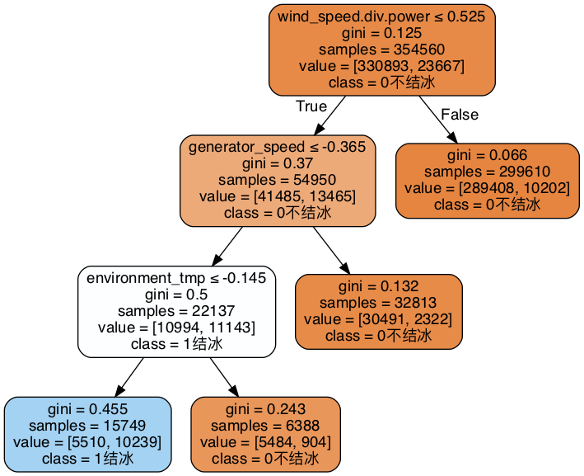
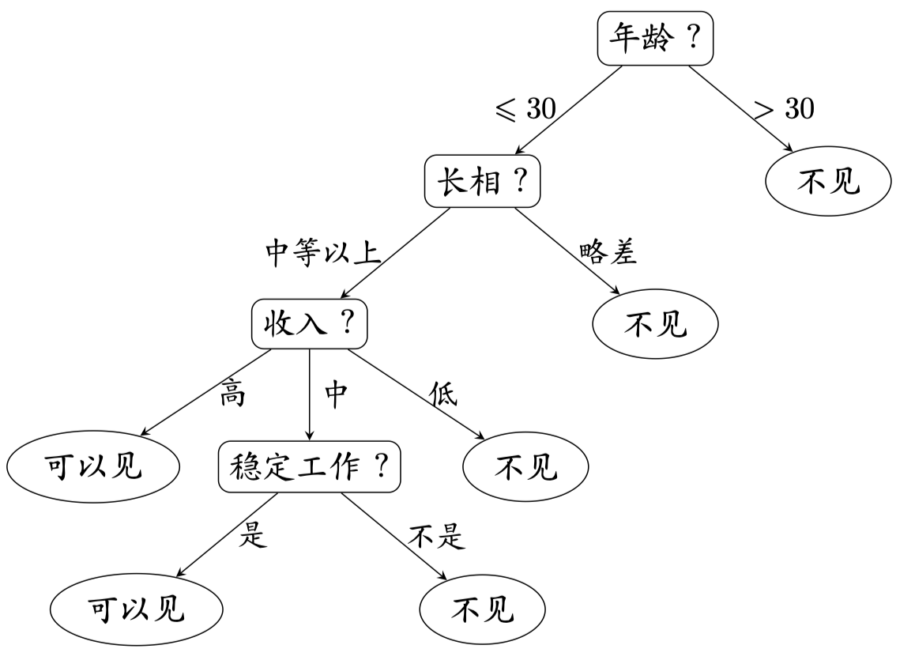
树结构的分支
决策树
李航 (2012) 统计学习方法. 清华大学出版社, 北京.

Slide 4
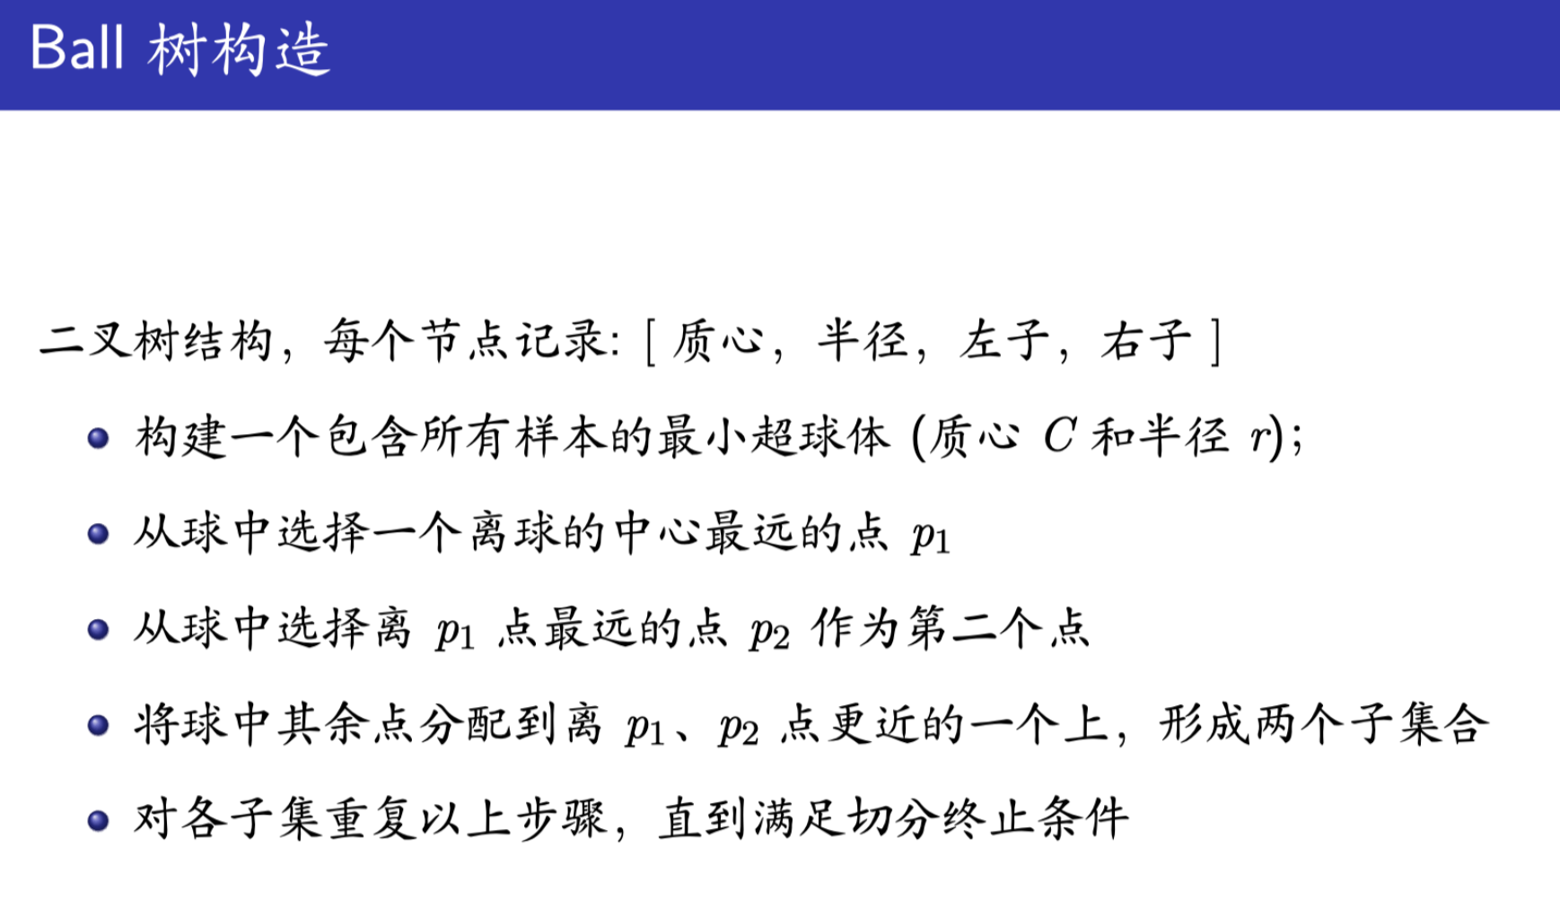
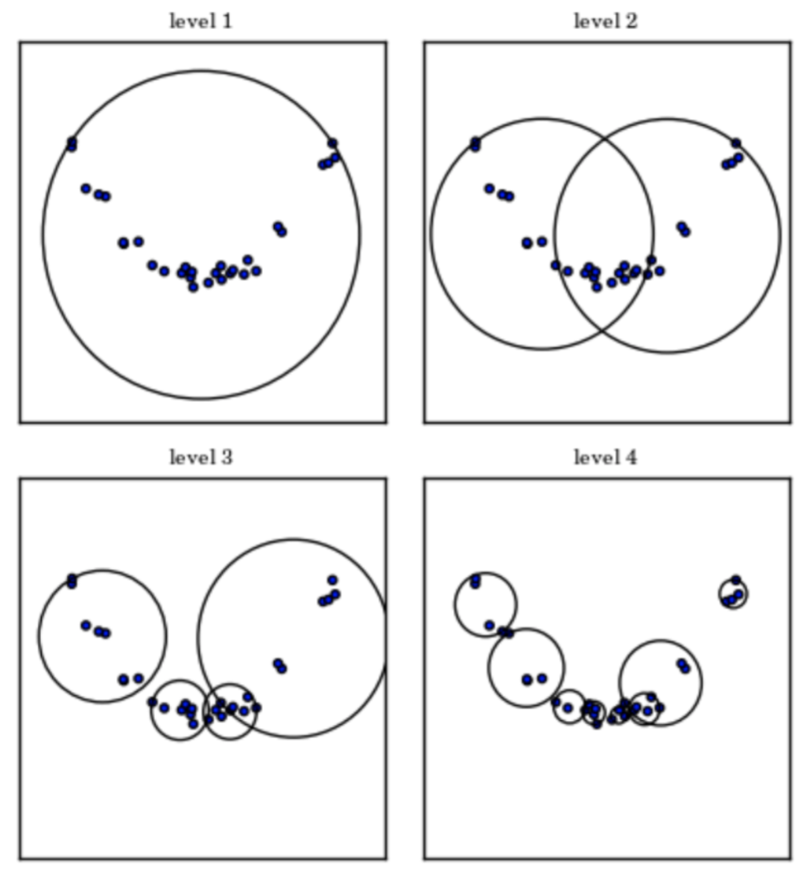
balltree代码讲解
以knn的balltree代码为例
https://github.com/oak97/balltree-java/blob/master/src/BallTree.java

Slide 5
Part2 Bound
为什么要加入bound：剪枝
lb和ub

Slide 6
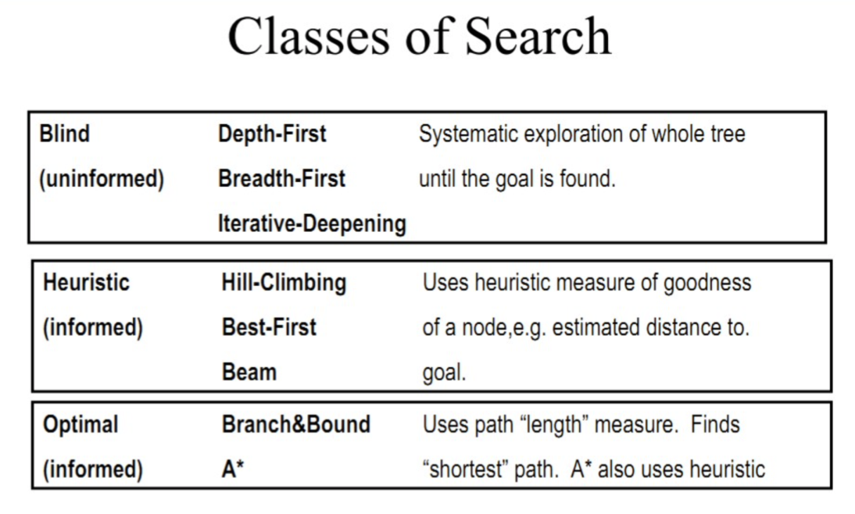


有信息搜索
最短路径（最小化问题）
heuristic function 当前节点到终点的想象中的最短距离（直线、曼哈顿…）
evaluation function
h()+起点到当前节点的真实距离
当前节点的下界lower bound <= 真实总距离（未知）
upper bound = 当前最好距离
剪枝：真实总距离（未知）>=lb>ub = 当前最好距离
即 真实总距离（未知）>当前最好距离
Artificial Intelligence: Foundations of Computational Agents

Slide 7
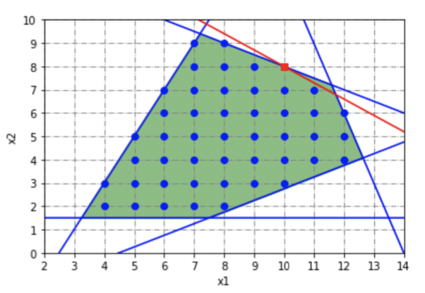
Part3 (M)IP
LP-based B&B：LP作为IP的下界
松弛后的LP恰是原IP的下界
不用像前面最短路问题尝试各种heuristic function
也不用不同问题手工定制
松弛后的LP无可行解：剪枝
LP的可行解如果也是IP可行：更新上界，剪枝（不用继续分支）

Slide 8
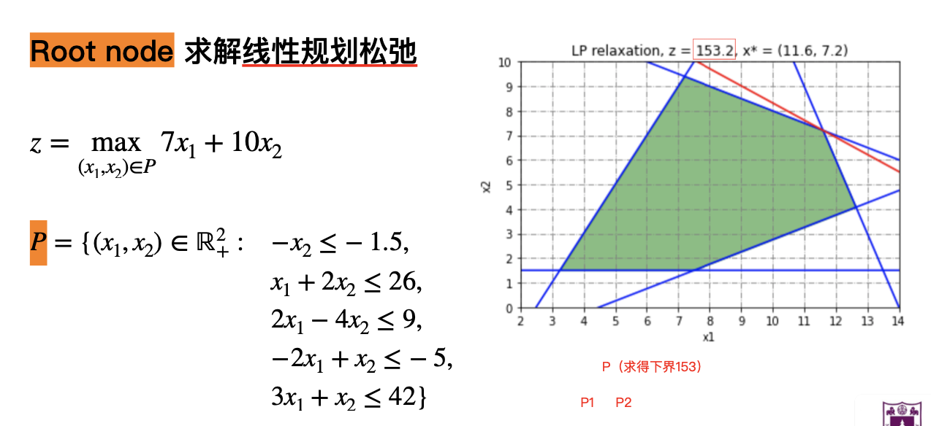
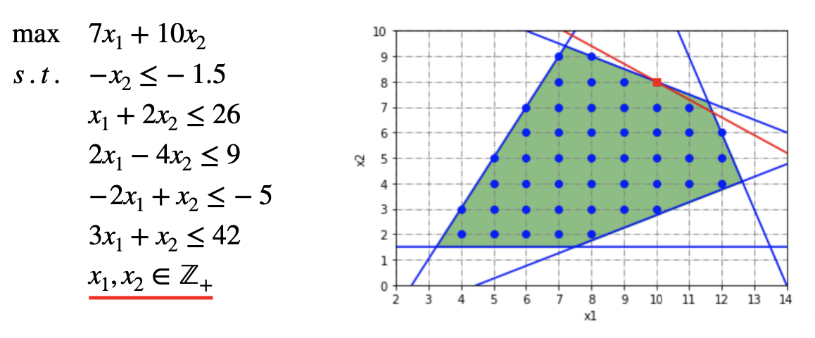
IP例子 MAX问题
原IP问题
原IP问题对应的LP：P
求出P的最优解x*和最优值z，没有事先求出IP可行解作为下界，这里的x*不是IP可行，所以也不作为下界，P的上界是153.2

Slide 9
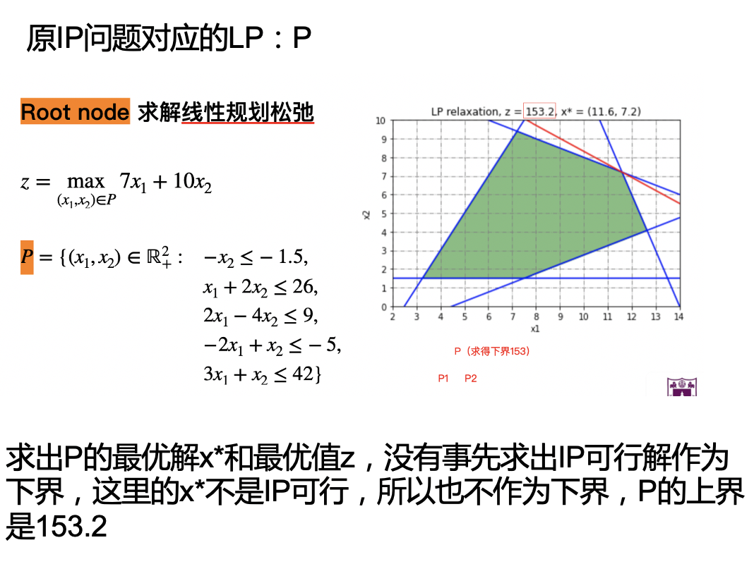
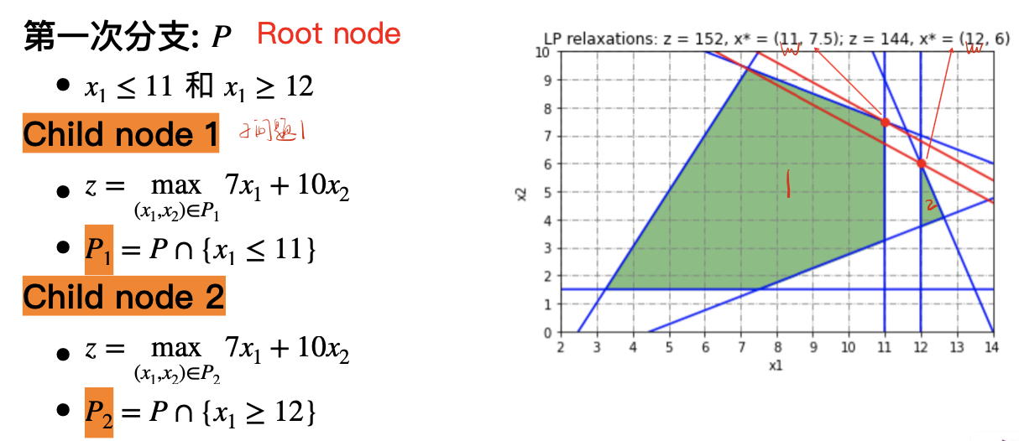
IP例子 MAX问题
P分支得到P1和P2：对P的x1=11.6进行分支
分别求出P1和P2的最优解x*和最优值z，P1上界为152，P2上界为144，且P2的x*是IP可行，所以更新下界为144，P2不分支生成节点了

Slide 10
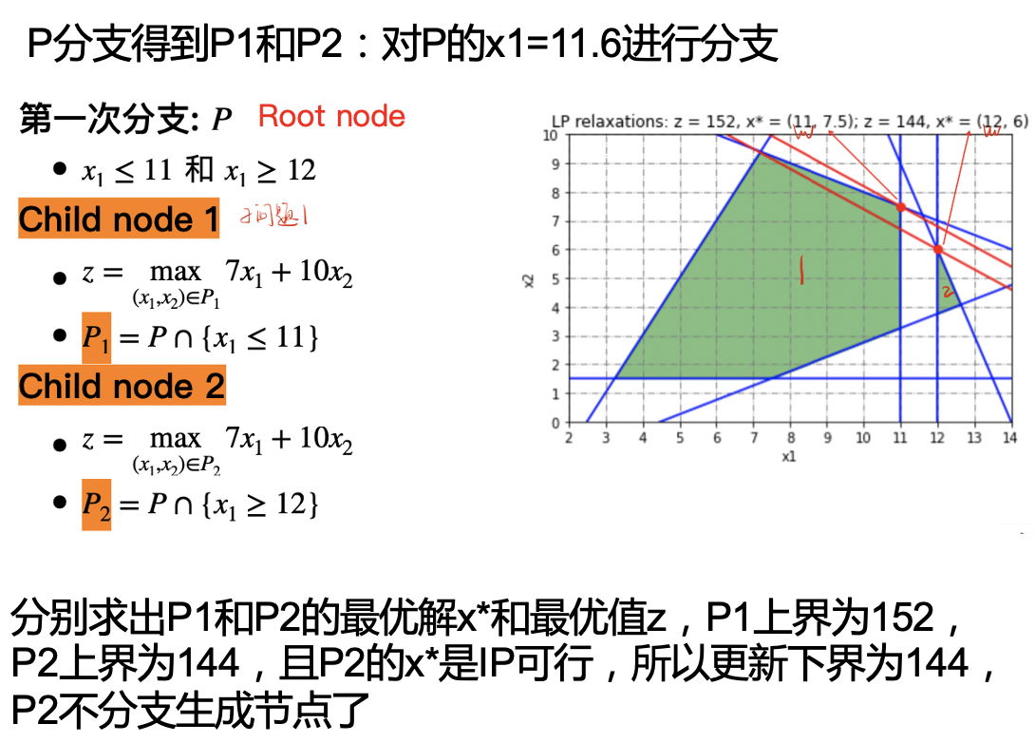
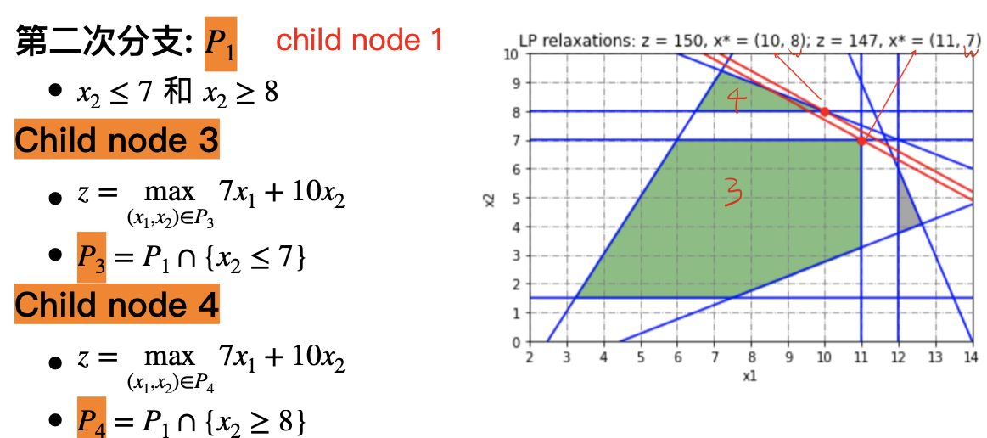
IP例子 MAX问题
P1分支得到P3和P4：对P1的x2=11.6进行分支
分别求出P3和P4的最优解和最优值，P3上界为147，P3的x*是IP可行，并且147>144，所以更新下界为147。P4上界为150，P4的x*也IP可行，并且150>147，所以更新下界为150，不再分支
💡 原IP问题的最优值就是150

Slide 11
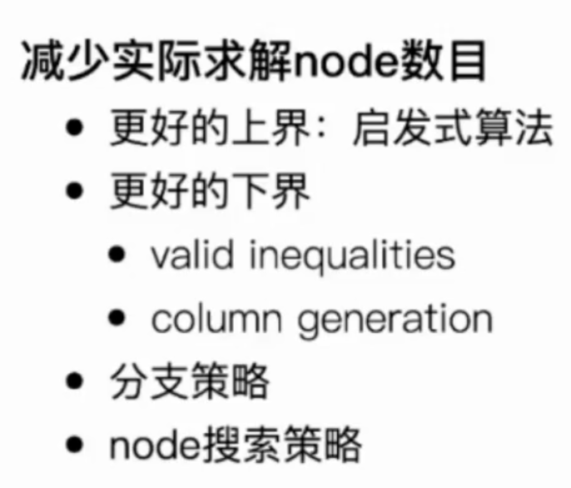
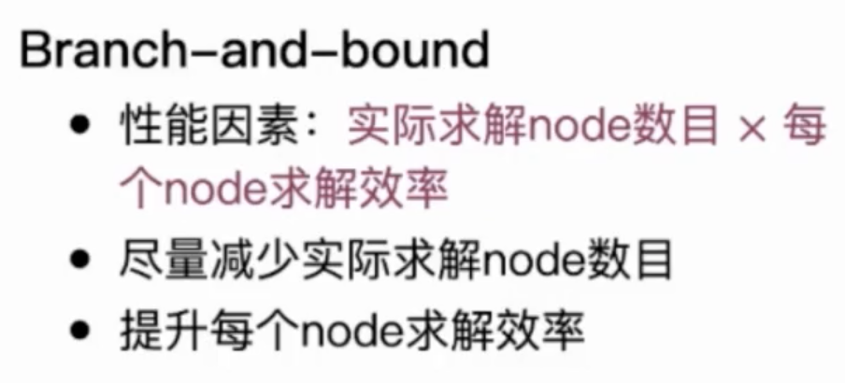
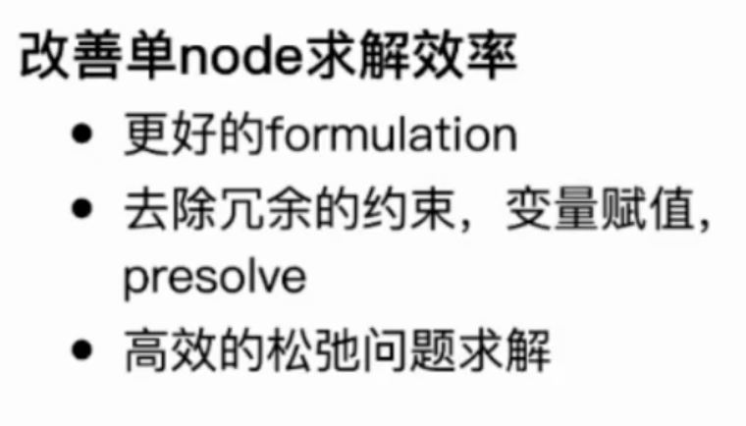
思考
真实距离（未知）>=lb>ub = 当前最好距离，lb越接近真实距离，剪枝条件成立越多
💡

Slide 12
分支策略
分支策略选取：不有效的分支会导致子问题很多
Random Branching：随机选取非整数的变量
Most Infeasible Branching：小数部分越接近0.5，就越远离整数
Pseudo Cost Branching：
Strong Branching
Reliability Branching
Local Branching
Achterberg T, Koch T, Martin A. Branching rules revisited[J]. Operations Research Letters, 2005, 33(1): 42-54.

Slide 13
节点搜索（选择）策略
深度优先：容易更新上界，因为多次不同变量分支，容易得到IP可行的解
广度优先
最佳优先：最常用
……

Slide 14
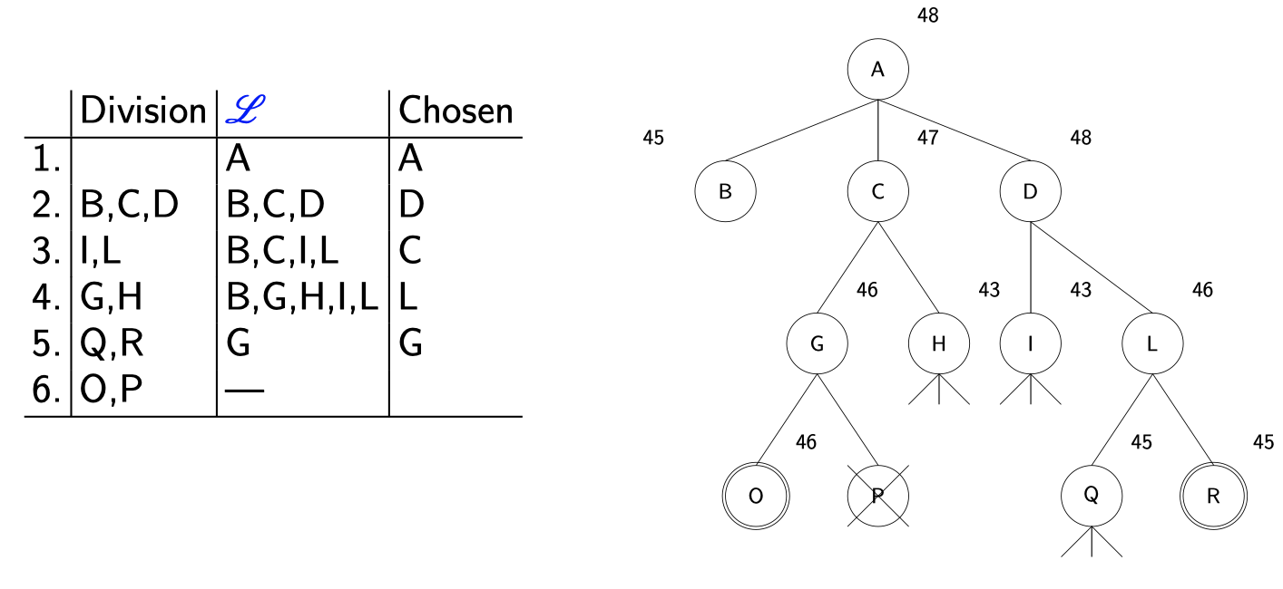
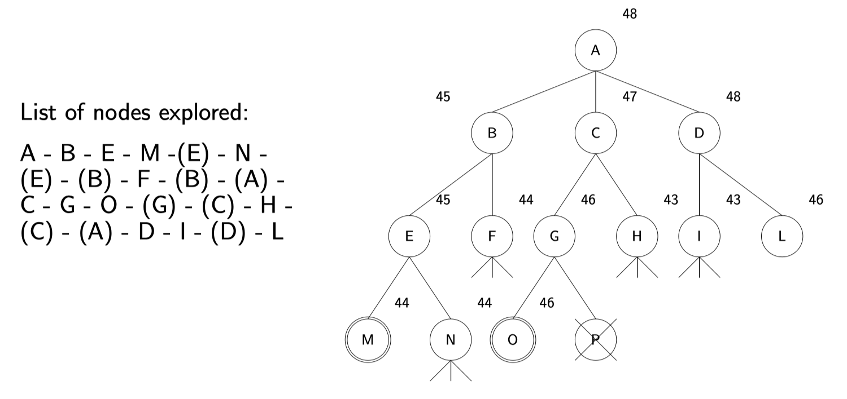
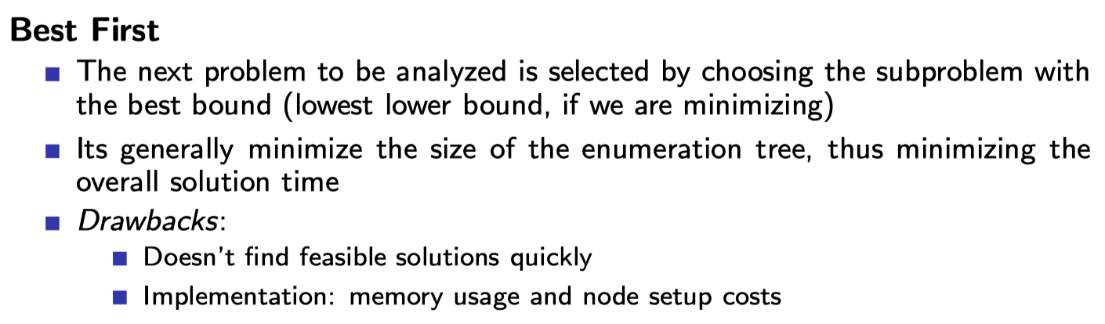
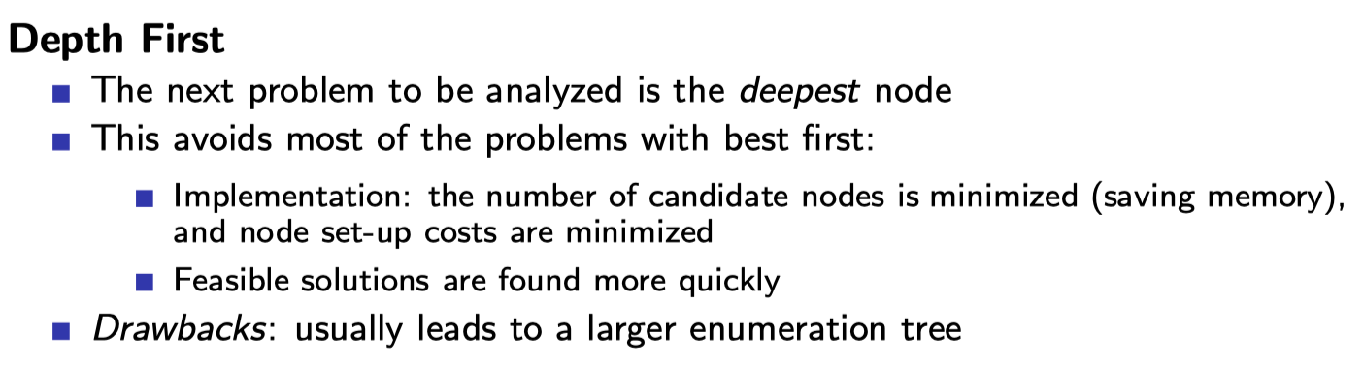
最佳优先 和 深度优先

Slide 15
Part4 VRP
车辆流模型下的单纯B&B
集合覆盖模型下的B&P&C的Branch部分
用列生成求解LP
定价子问题求解
Cut

Slide 16
VRPTW纯粹的B&B
代码讲解 代码见数据魔术师公众号 运筹学教学|分支定界法解带时间窗的车辆路径规划问题（附代码及详细注释） https://mp.weixin.qq.com/s/_AwEYJylTeAcwC2W5jIjQw
建模是流模型，即决策变量是x_ij，先在LP中将决策变量松弛成[0,1]，然后对非整数的x_ij进行分支，直至全部都变为整数变量

Slide 17
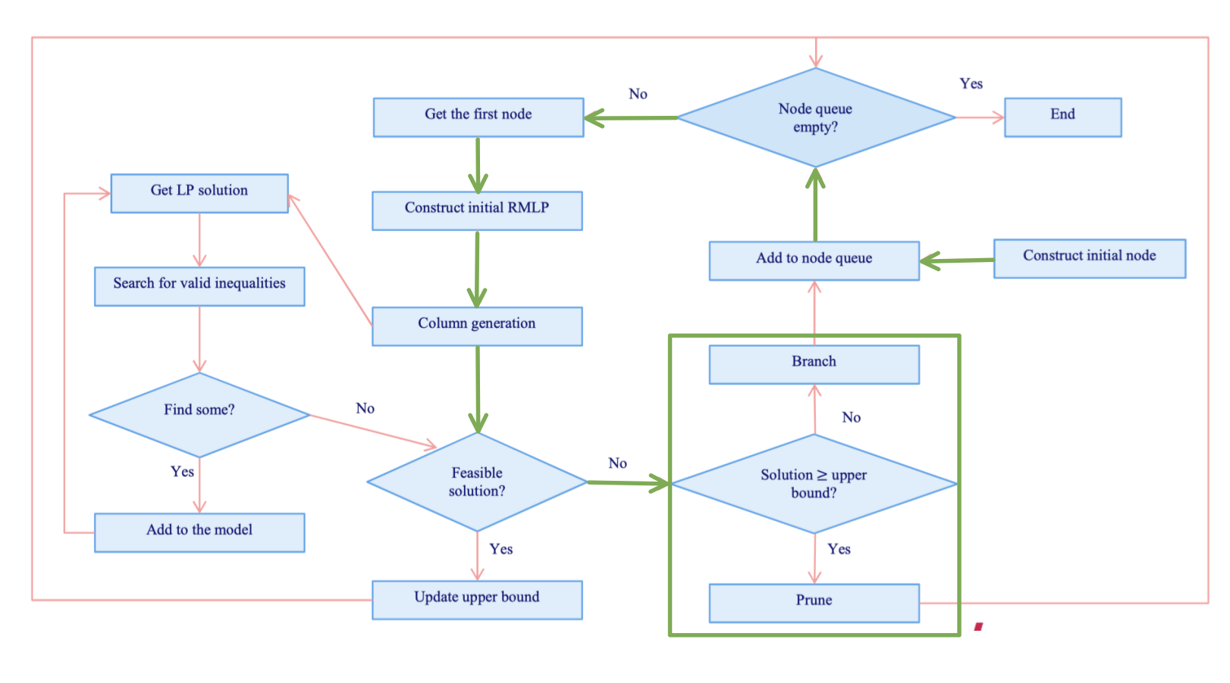
BPC
建模变为集合覆盖模型
绿色框

Slide 18
代码讲解
整体框架：Run.main()
分支框架：Tree.solve()
分支策略：Branch.branch()
J. Li, H. Qin, R. Baldacci, and W. Zhu, “Branch-and-price-and-cut for the synchronized vehicle routing problem with split delivery, proportional service time and multiple time windows,”
Transportation Research Part E: Logistics and Transportation Review, vol. 140, p. 101955, Aug. 2020, doi: 10.1016/j.tre.2020.101955.

Slide 19
分支策略 6.3节
根据使用的车辆总数进行分支
根据访问每个客户的车辆数进行分支
根据两个客户之间的车辆流总和进行分支
根据连续三个客户之间的车辆流总和进行分支
根据每个时间窗被选择的次数进行分支（用分支来处理难约束）

Slide 20
根据使用的车辆总数进行分支
代码讲解
Branch.fraction_vehicle()
Branch.branch_vehicle()

Slide 21
根据每个时间窗被选择的次数进行分支
代码讲解
用分支来处理难约束
Branch.fraction_window()
Branch.branch_window()

Slide 22
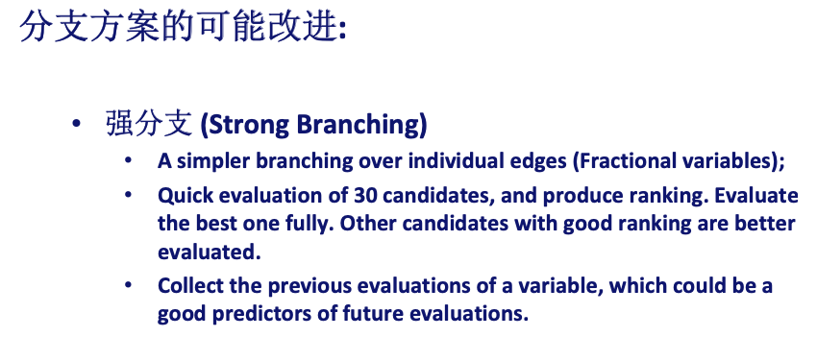
强分支

Slide 23
Part5 Take-Away
branch
bound
LP-based B&B
VRP: VRPTW单纯B&B => 论文的B&P&C

Slide 24
Thanks

